Slide 1
雲端運算期末報告 路透社新聞分類
組員：0524819 林旻毅
0524806 顏毓昌
指導老師：黃文楨 教授

Slide 2
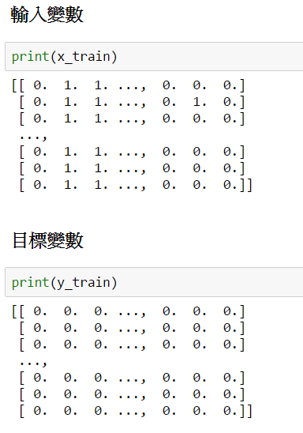
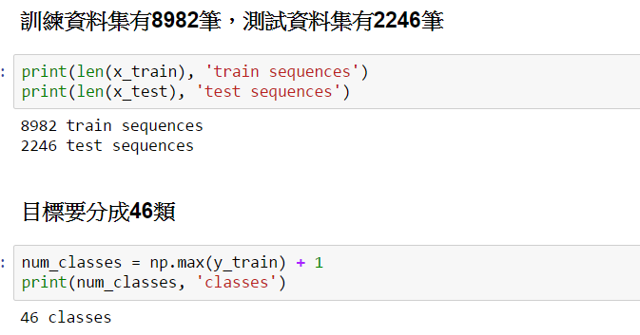
資料集
總共有11228筆資料，要分成46類，資料來源為keras.datasets裡的reuters資料集

Slide 3
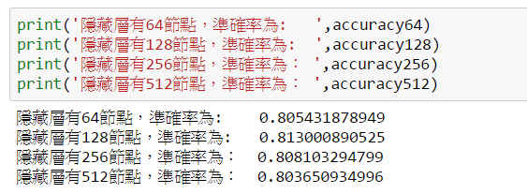
比較隱藏層內節點數量和準確度的關係
比較的節點數分別為64、128、256、512

Slide 4
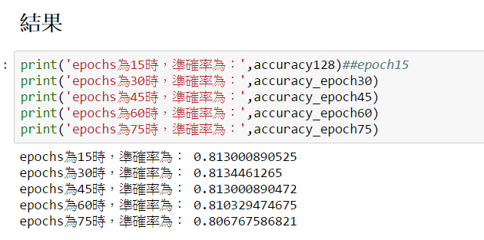
比較epochs的次數和準確率的關係
分別比較epochs 為15、30、60、120、240時準確度的差異

Slide 5
謝謝大家

